Slide 1


COTTON BALL
2022184015 김해님
Notes:
안녕하세요 2022184015 김해님입니다 2D게임프로그래밍 1차 발표를 시작하도록 하겠습니다. 제가 개발할 게임의 이름은 코튼 볼 입니다.

Slide 2
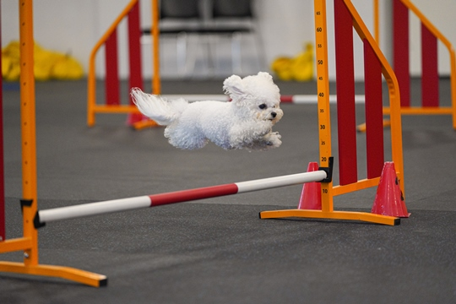
게임 컨셉
귀여운 강아지와 함께하는 어질리티 게임
Notes:
저는 스포츠 게임을 만들기로 선택했고, 도그 어질리티를 주제로 선정했습니다. 유사한 게임으로는 닌텐독스의 어질리티가 있습니다.

Slide 3
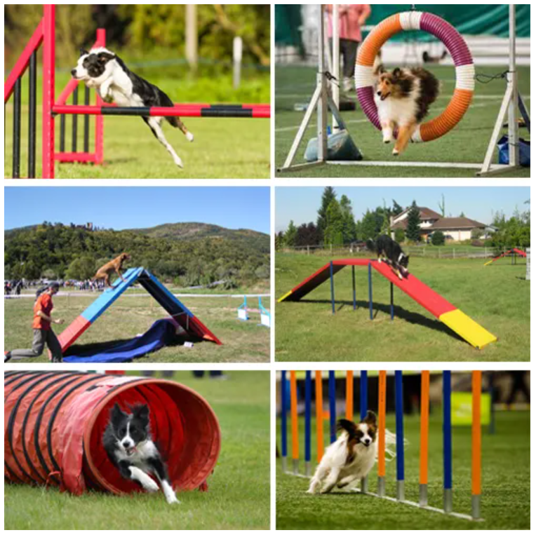
예상 게임 진행 흐름
메인 화면
- 정해진 맵으로 기록을 겨룰 수 있는
기록 모드
- 장애물 하나를 선택해서 연습할 수 있는
연습 모드
Notes:
다음으로 게임 진행 흐름에 대해 소개하자면, 먼저 기록 모드와 연습 모드 두 가지로 나눠집니다. 연습모드는 장애물 하나를 연습하는 기능이고 기록 모드는 맵에서 최단 시간 기록으로 클리어하는 것을 목표로 합니다.

Slide 4
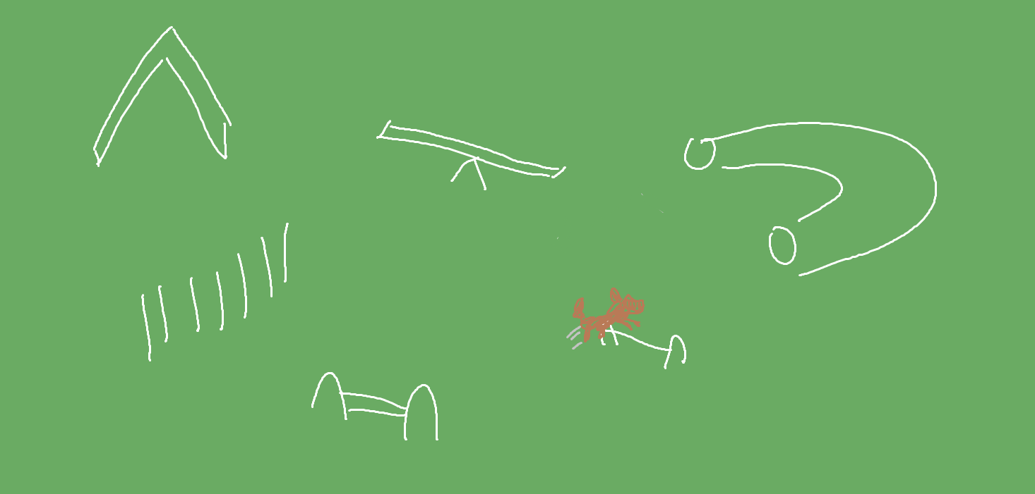
기록 모드
마우스 클릭 / 드래그 - 강아지 이동
스페이스바 – 점프
컨트롤키 – 멈추기
지그재그 장애물에서 A키와 D키를 박자에 맞춰 번갈아가며 연타
강아지 이름 정해 주기
Notes:
조작 키에 대한 설명입니다. 기록이 남기 때문에 강아지의 이름을 지정해 주도록 하고 게임을 플레이 합니다.

Slide 5
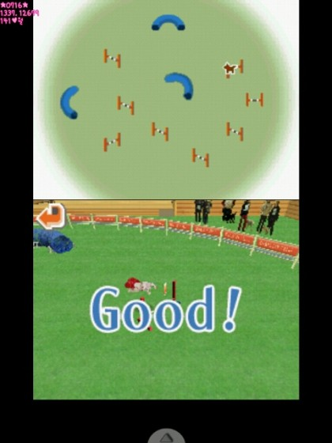
게임 시작 전에 전체 맵을 한번 보여주고 시작
커다란 맵에서 강아지를 화면 중심에 고정시키고
맵이 어디부터 어디까지 화면에 그려질지 조정
시작 시간부터 마지막 장애물을 넘을 때 까지의
시간으로 기록, 실수가 있을 경우 어질리티 룰과 동일하게 적용(수치 변동이 있을 수 있음)
경기 종료 후 기록 랭킹을 보여주고 메인화면으로 돌아감
Notes:
게임 시작 전에 전체 맵을 보여줍니다. 랭킹 기록은 플레이 시간과 실수 횟수당 추가 시간을 더해서 계산합니다.

Slide 6
개발 일정
1주차 | 강아지 스프라이트 구하기 배경 제작하기 | 5주차 | 시소 구현하기
2주차 | 허들 넘기 구현하기 | 6주차 | 연습 모드 구현하기
3주차 | A-프레임 구현하기 도그워크 구현하기 | 7주차 | 기록 모드 구현하기
4주차 | 터널 구현하기 | 8주차 | 디버깅
Notes:
개발 일정입니다.

Slide 7
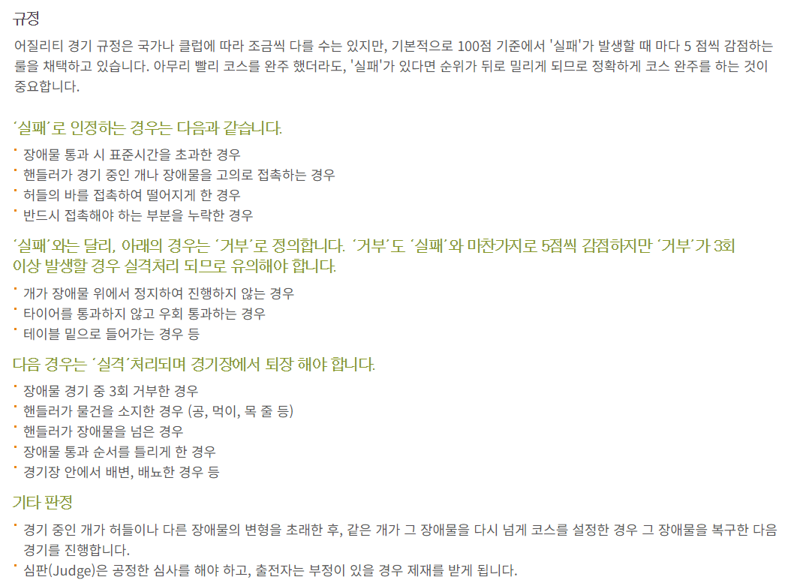
기획
강아지는 마우스 클릭 혹은 드래그로 이동(마우스 위치를 따라 감), 스페이스 바를 누르면 점프, 왼쪽 컨트롤 키를 누르면 정지. 슬라롬(지그재그 이동) 장애물은 A,D키를 번갈아 가면서 누르는 방식
강아지 능력치를 넣을 것인가?
감점 조건은 어질리티와 똑같음 https://www.guidedog.co.kr/kor/petculture/agility.do

